Slide 2

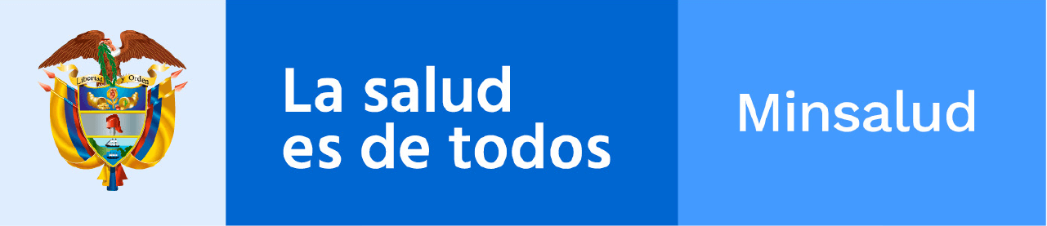


Riesgo en Salud
Superintendencia Delegada para la Supervisión de Riesgos
Dirección para la Supervisión de Riesgos en Salud
Julio de 2021

Slide 3


Slide 4

SGR – SARS – Circular 04 de 2018
UNA ZONA COMÚN
Elementos Diferenciales

Slide 5

Normatividad en interacción
Res. 429/2016:
PAIS – MIAS - GIRS
Dec. 682/2018:
Habilitación y permanencia
Ley 1122/2007:
Administración del riesgo financiero
Gestión riesgo
Res. 489/2016:
4 Años - Estrategia
Res. 2515/2018:
Gestión integral del Riesgo salud – Modelo de atención - Caracterización
Res. 3202/2018:
Manual elaboración implementación MIAS
Ley 1474/2011:
Estatuto anticorrupción
Res. 2626/2019:
MAITE
Circular 008/2018:
Soportes
Res. 1147/2020:
Plazo 1 año PAIM

Slide 6

Sistema integrado de gestión de riesgos
Decisiones oportunas
Adecuada gestión de riesgo
Nivel de tolerancia al riesgo
Evaluación y medición de riesgos
Selección de estrategias para el tratamiento
Seguimiento y monitoreo
Identificación de riesgos
Elementos mínimos

Slide 7
ISO 31000:2018 – Principios
Integrada
Mejora continua
Estructurada y exhaustiva
Factores humanos y culturales
Creación y protección de valor
Adaptada
Mejor información disponible
Inclusiva
Dinámica

Slide 8
ISO 31000:2018 – Proceso
Alcance, contexto, criterios
Evaluación del riesgo
Comunicación y consulta
Identificación del riesgo
Análisis del riesgo
Valoración del riesgo
Tratamiento del riesgo
Seguimiento y revisión
Registros e informes

Slide 9

Proceso para la gestión de los riesgos
Establecer la política de administración de riesgos
Identificar riesgos
Valorar riesgos

Slide 10

Niveles de gestión de riesgos
Supervision Basada en Riesgos
Sistemas de gestión de Riesgos en salud
Gestión institucional de riesgos

Slide 11

Interacción de la gestión de riesgos
Supervisión Basada en Riesgos
Tratamiento de riesgos
EPS
Sistema de gestión de riesgos
ET
IPS

Slide 12
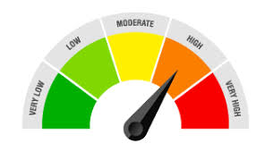
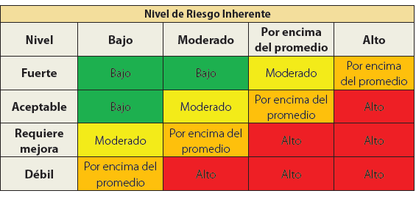
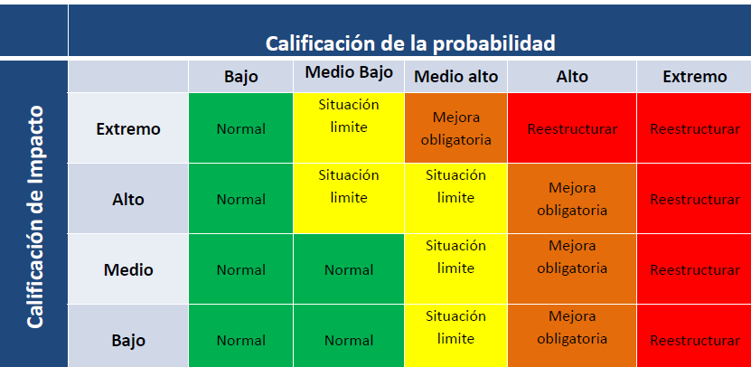
Objeto
Categorización
Matriz de riesgo
Matriz respuesta
Niveles de la GR
Perfil de riesgo e importancia sistémica de la entidad (gama de resultados posibles)
Notes:
La SBR asume: una supervisión prudencial y activa que incorpore el universo de riesgos potenciales al interior de cada institución.
La SBR necesita:
1. Apoyo de instrucciones – generación de actos administrativos que adopten la SBR.
2. Instrumentos para: - Categorizar riesgos
- Matriz de riesgos
- Matriz de respuestas del supervisor
3. Personal entrenado.

Slide 13
Direccionamiento estratégico
Gobierno corporativo
Políticas institucionales
A
B
C
D
E
Sistema Integrado de Gestión del Riesgo
Identificación de riesgos
Planes de intervención de los riesgos
Intervención de riesgos
Seguimiento de las intervenciones y riesgos residuales

Slide 14

Propósito de la SBR
Mitigar los riesgos que afectan la estabilidad financiera del SGSSS, la operación del aseguramiento en salud, la satisfacción de los usuarios y lo más importante, los resultados en salud de la población en Colombia.
Notes:
Tomado de Lineamientos de SBR, 2015.

Slide 15

Y la SBR
Sistema de Gestión Integral del Riesgo
Supervisión Basada en Riesgos (SBR)
Autorregulación
Identificación
Regulación por acciones de IVC
Medición
Monitoreo
Controles

Slide 16
Gestión del riesgo
Categorías de medición
Medición periódica
Medición homogénea
Visión macro de la concentración del riesgo

Slide 17


Evolución de la supervisión
Supervisión por Cumplimiento
(Tradicional)
Protección al Usuario
Supervisión Basada en Riesgos (SBR)

Slide 18
Modelos de Supervisión
Supervisión Basada en el Cumplimento (SBC):
El incumplimiento de la regla
(si o no)
Define la acción de supervisión
Asume que
En las reglas se encuentran todos los riesgos
Las acciones definidas son adecuadas, proporcionadas y eficaces
Supervisión Basada en el Riesgo (SBR):
Necesita instrumentos para:
Categorización de los riesgos
Matriz de riesgo
Matriz de la respuestas del supervisor
El perfil de riesgo y la importancia sistémica de la entidad (entre una gama de resultados posibles)
Define el alcance de las acciones de supervisión
Nuevas habilidades del personal
Apoyo de instrucciones / circulares para la SBR
Notes:
La SBR asume: una supervisión prudencial y activa que incorpore el universo de riesgos potenciales al interior de cada institución.
La SBR necesita:
1. Apoyo de instrucciones – generación de actos administrativos que adopten la SBR.
2. Instrumentos para: - Categorizar riesgos
- Matriz de riesgos
- Matriz de respuestas del supervisor
3. Personal entrenado.

Slide 19

Riesgo en Salud vs Riesgos Financieros
Menor gestión de riesgo en salud
Mayor riesgo financiero

Slide 20

Supervisión Basada en Riesgos (SBR)
“Posibilidad que ocurra un evento que pueda afectar negativamente el cumplimiento de la operación de
una Entidad y que atenten contra los objetivos del SGSSS”
CE 004 / 2018
Riesgo Inherente
Riesgo propio de la actividad (sin controles)
Riesgo residual
Riesgo que resulta luego de la aplicación de las medidas de control
Riesgo neto global
Combinación de cada un de los riesgos residuales

Slide 21

Y la SBR
Gestión del riesgo (GR)
﻿”El proceso de identificar la vulnerabilidad de las poblaciones ante una amenaza, luego analizar las posibles consecuencias derivadas del impacto de la amenaza sobre esa población, delimitar la incertidumbre relativa a la ocurrencia del evento crítico que se desea evitar y mecanismos” (1)
Supervisión Basada en Riesgos (SBR)
Según la SNS se define la SBR como un “proceso sistemático, dinámico y continuo mediante el cual se busca identificar los factores de riesgo que presentan mayores amenazas para la Entidad, además de evaluar la gestión que esta realiza para evitar y mitigar que los riesgos se materialicen”.
Etapas de la GR
Identificación: se pretende reconocer, explorar y documentar riesgos internos y externos.
Medición y Evaluación: se pretende valorar efectos asociados a los riesgos: frecuencia y severidad
Control: se pretende establecer y comparar con límites (tolerancia), definir estrategias de control.
Monitoreo: se pretende establecer un plan de implementación de mecanismos y estrategias de control

Slide 22

Fases
  Identificación de riesgos
  Evaluación y medición de riesgos
  Selección de estrategias para el tratamiento y control de los riesgos
  Seguimiento y monitoreo
Las entidades deben adoptar, en relación con el marco de su Sistema Integrado de Gestión de Riesgos, las políticas o lineamentos generales que permitan el desarrollo del ciclo de la gestión de los riesgos prioritarios de forma eficiente y oportuna.

Slide 23

Salud: actuarial
Categorías de riesgo
Riesgo de grupo
Salud: Resultados
Salud resultados
Actuarial
Liquidez
Operacional
Reputacional
Crédito
Mercado
Lavado de activos
Grupo
Liquidez
Operacional
Reputacional
Crédito
Mercado
Lavado de Activos

Slide 24

Subsistema de
Administración de riesgos
Riesgo en salud

Slide 25
Niveles de gestión de riesgos
SUPERVISIÓN BASADA EN RIESGOS
01
SISTEMAS DE GESTIÓN DE RIESGOS
02
MAPAS DE RIESGO DE PROCESOS
03

Slide 26

COMUNICACIÓN Y CONSULTA
SEGUIMIENTO Y REVISIÓN
ALCANCE - CONTEXTO - CRITERIOS
EVALUACIÓN DEL RIESGO
IDENTIFICACIÓN
ANALISIS
VALORACIÓN
REGISTRO E INFORME
TRATAMIENTO DEL RIESGO

Slide 27

Conjunto de los rasgos propios
La identidad
Imagen consistente
Propiedad o atributo
Reconocer
Determinar
Detallar
Delimitar

Slide 28

OBJETIVOS DE LA ENTIDAD
Reconocer
Identificación del riesgo
Explorar exhaustivamente
SALUD DE LOS USUARIOS
Documentar

Slide 29
Identificación del riesgo
Estudios científicos
Encuestas
METODOLOGÍAS Y
TÉCNICAS
Entrevistas
Talleres
Modelación de escenarios
Lluvia de ideas

Slide 30
Riesgo en salud
Caracterización y conocimiento de su población afiliada según los momentos del curso de vida, el grupo de riesgo, Ia estructura demográfica, distribución geográfica, los determinantes sociales de salud, Ia morbi-mortalidad, el ámbito territorial, el enfoque diferencial y los demás análisis que Ia entidad considere necesarios, armonizado en el contexto de los planes territoriales de salud, en el ámbito individual y colectivo, en lo que corresponda.
Caracterización de los niveles de riesgo de Ia población incluyendo a Ia población sana asociados a Ia gestión preventiva primaria, dando prioridad a las condiciones de riesgo generales y especificas identificadas en Ia caracterización.
Identificación del Riesgo

Slide 31
Riesgo en salud
Caracterización del riesgo asociado a Ia gestión de recuperación de Ia salud, con énfasis en Ia gestión general sobre el acceso y oportunidad a los servicios de salud, así como el acceso especifico por patologías o condiciones de interés identificadas.
Caracterización de Ia red de prestadores contratada, teniendo en cuenta Ia caracterización de Ia población y las categorías de riesgo:
Identificación del Riesgo
Habilitación
Suficiencia
Distribución de Ia red contratada para cada servicio
Resultados en salud
Indicadores de infraestructura
Mecanismos de pago contratados
Servicios contratados dirigidos a Ia gestión de riesgo en salud (promoción y prevención, programas de paciente crónico, entre otros)
Análisis de brechas en Ia oferta de servicios de salud para Ia atención de los afiliados de acuerdo con las categorías de riesgo establecidas para Ia población y Ia gestión del riesgo clínico (seguridad del paciente).

Slide 32
Riesgo en salud
Caracterización de los riesgos en salud pública propios de Ia zona geográfica, teniendo en cuenta las acciones colectivas del Plan de Intervenciones Colectivas (PlC) a cargo de las Entidades Territoriales y las acciones de promoción y prevención primaria que le correspondan, de manera articulada con Ia Entidad Territorial.
Indicadores de resultados en salud de los afiliados.
Identificación del Riesgo

Slide 33

Riesgo inherente
Cualitativa o cuantitativa
Frecuencia
Evaluación del riesgo
Riesgo residual
Probabilidad de ocurrencia
Severidad
Posible impacto
Riesgo neto global

Slide 34

Desarrollar herramientas que aplican una serie de
indicadores (de carácter numérico casi siempre) para medir el impacto que
tienen los riesgos en las organizaciones y, a partir de ese cálculo, elaborar
acciones coordinadas para su gestión, tratamiento o, incluso, eliminación.
RISK

Slide 35

Apetito de riesgo
Tolerancia al riesgo
Capacidad de riesgo
Nivel de riesgo que la empresa quiere aceptar para conseguir sus objetivos
Nivel aceptable de variación en relación a la concesión de un objetivo
Máximo de riesgo que una organización puede soportar en la persecución de sus objetivos.

Slide 36
Riesgo en salud
Establecer metodología para calcular el nivel de riesgo de los riesgos identificados en la etapa anterior, teniendo en cuenta el impacto de los mismos sobre la población y su probabilidad de ocurrencia.
Contemplar el desarrollo del análisis de brechas para los indicadores de salud y el análisis de caracterización de la población.
Para los casos en los que no existan referentes normativos o metas públicas nacionales, realizar análisis de distribución, u otros métodos y determinar metas institucionales.
Cuantificación del Riesgo

Slide 37
Riesgo en salud
Contar con métodos y herramientas específicas para establecer el riesgo inherente y estimar el riesgo neto una vez aplicados los tratamientos o controles.
Generar matriz de priorización de riesgos en salud.
Cuantificación del Riesgo

Slide 38

Limites de tolerancia
Comparación con estándares
Selección de estrategias para el tratamiento
Apetito de riesgo
Comparación con referentes
Autocomparación

Slide 39


Riesgo en salud
Estrategias para la proyección de controles
EVITAR
Eliminar la amenaza eliminando sus causas.
MITIGAR
Reducir la probabilidad o las consecuencias de un riesgo adverso.
TRANSFERIR
Hacer a otra parte responsable por el riesgo.
ACEPTAR
No hacer nada frente al riesgo identificado (pasivo o activo)

Slide 40
Riesgo en salud
Factores de éxito en la proyección de controles
Presente (estado actual)
Pasado (revisión histórica)
Futuro (técnicas de creatividad)
Información Histórica : Proyectos similares, situaciones, situaciones similares
Estado Actual: Detalle del estado actual, modelos de exposición frente a incertidumbre
Técnicas de creatividad : Para la imaginación de los riesgos que pueden afectar el proceso

Slide 41
Definición de controles en el marco del ciclo de la gestión integral de riesgos
LIDERAZGO Y COMPROMISO
MEJORA
INTEGRACIÓN
DISEÑO
IMPLEMENTACIÓN
VALORACIÓN
Adaptación
Mejora continua
Comprensión de la organización y de su contexto
Articulación del compromiso con la gestión del riesgo
Asignación de roles, autoridades, responsabilidades y obligación de rendir cuentas en la organización
Asignación de recursos
Establecimiento de la comunicación y la consulta

Slide 43

Pensar Diferente
Pensar diferente
Pensar DIFERENTE
PENSAR DIFERENTE
https://www.youtube.com/watch?v=7kI4Np4n11U

Slide 44
Riesgo en salud
SISTEMATICA, HOLISTICA, COSTO EFECTIVAS
ACORDE CON EL TERRITORIO, PRIORIZACIÓN DE PROCESOS SUJETOS DE CONTROL
Tratamiento y Control del Riesgo en Salud
Evaluación sistemática de indicadores de salud de afiliados
Metas y limites de aceptación de los indicadores
Planeación de estrategias de gestión del riesgo
Modelos de contratación basada en resultados - desempeño por incentivos
Capacitación y entrenamiento
Adherencia a guías protocolos y normas técnicas

Slide 45



Análisis causa efecto
Seguimiento y monitoreo
Mediciones de contraste
Ajuste de desviaciones
Autocomparación

Slide 46
Riesgo en salud
Realizar el monitoreo y evaluación de los resultados en salud en su población objeto de planes y programas. Para aquellos factores de riesgo en salud que haya identificado como prioritarios y sea sujeto de tratamientos y controles, realice medición de impacto y efectividad de las actividades implementadas.
Tratamiento y Control del Riesgo en Salud

Slide 47

GRACIAS

